Slide 1
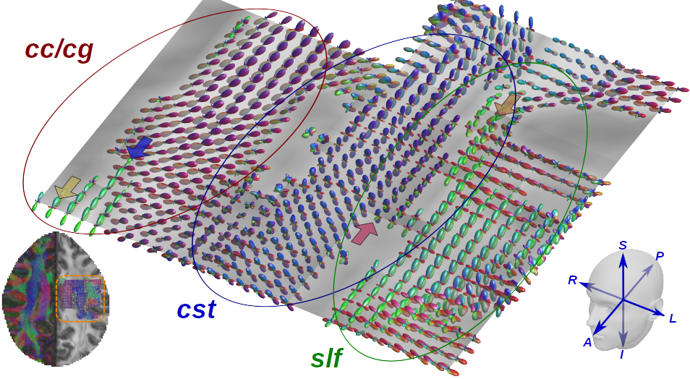
Resonancia magnética de difusión
Antonio Tristán Vega
atriveg@lpi.tel.uva.es
5 de julio de 2021

Slide 2
Índice
¿Por qué Resonancia Magnética?
Resonancia Magnética de Difusión
Nuestra premisa básica
¿Qué se investiga en dMRI ahora?
Un caso concreto
Conclusiones
2/25

Slide 3
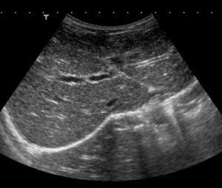
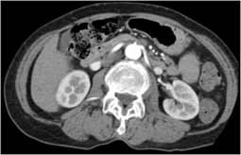
¿Por qué Resonancia Magnética?
Resolución generalmente pobre
Mala relación señal a ruido
Precio muy elevado
Adquisiciones muy largas
Problemas de compatibilidad con instrumental
Ecografía
CT
<número>/25

Slide 4
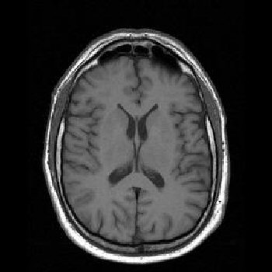
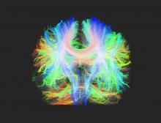
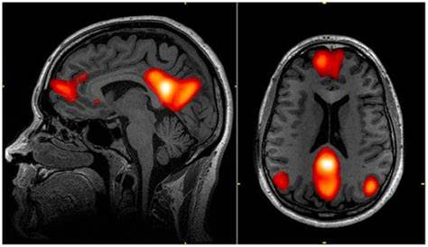
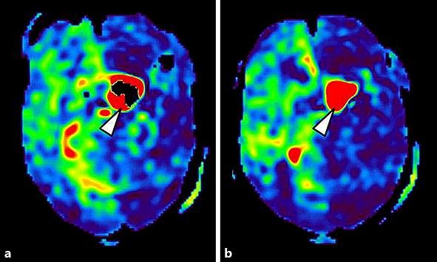
¿Por qué Resonancia Magnética?
Enorme flexiblidad a la hora de “diseñar” contrastes sensibles a diferentes propiedades de los tejidos
4/25

Slide 5
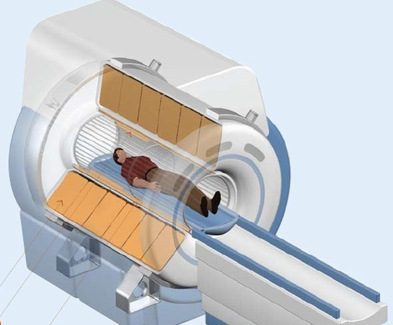
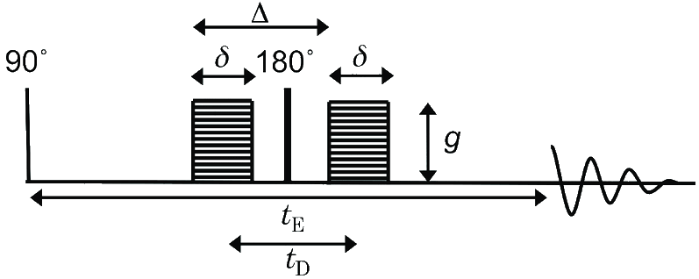
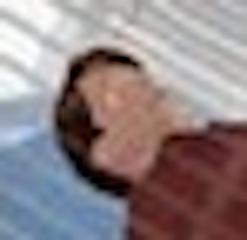
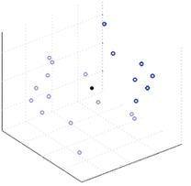
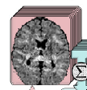
Resonancia Magnética de Difusión
¿Qué es?
Sensible a la anisotropía en la difusividad del agua en los tejidos
E(q)
<número>/25

Slide 6
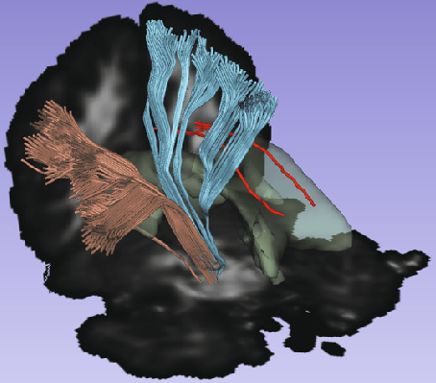
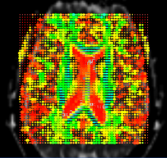
Resonancia Magnética de Difusión
Interpretación cuantitativa
Permite “explorar” la sustancia blanca del cerebro “in vivo” (¿hacia dónde se mueve el agua? → ¿cómo están orientadas las fibras?) ...
Tristán Vega et al. NeuroIm 2021
Fuster et al. J Math Imaging Vis 2016
http://lpi.tel.uva.es
<número>/25

Slide 7
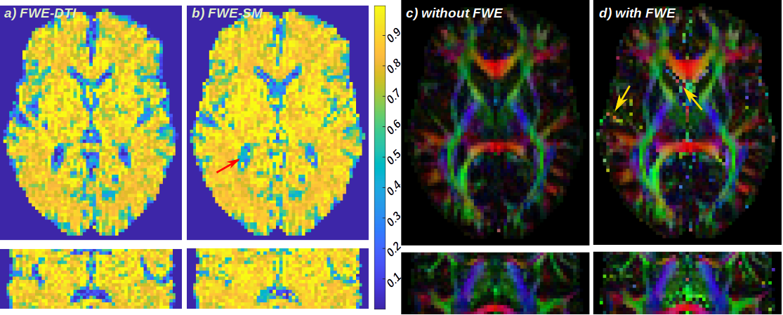
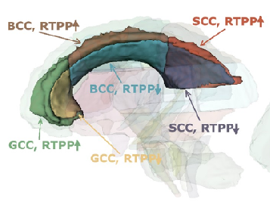
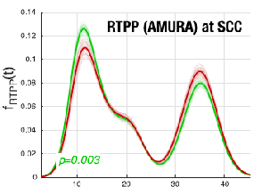
Resonancia Magnética de Difusión
Interpretación cuantitativa
… Pero también obtener medidas CUANTITATIVAS que podrían describir condiciones patológicas de los tejidos
Tristán Vega et al. Magn Res Med 2021
Aja Fernández et al. Plos ONE 2020
<número>/25

Slide 8
Nuestra premisa básica
El modelo matemático
La señal adquirida por el escáner al aplicar la secuencia de difusión es la transformada de Fourier 3-D del “Propagador de difusión” (Callaghan, 91): densidad de probabilidad de que una molécula de agua se mueva una distancia R.
Zuo et al. Neurosc bull 2012
<número>/25

Slide 9
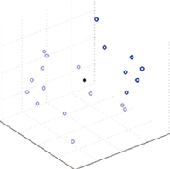
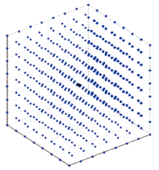
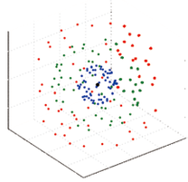
Nuestra premisa básica
Lo “evidente”
¿He oído densidad de probabilidad? ¡Gaussiana al canto!
Eso es lo que llamamos DTI (Basser 1996)
¿Y por qué no muestreo E(q) y calculo la FFT?
Eso es lo que llamamos DSI (Wedeen 2005)
¿Y si uso Compressed Sensing para no tener que muestrear E(q) entera?
También está inventado (Bilgic 2012)
Entonces, ¿es un problema resuelto?
Por suerte, no del todo
<número>/25

Slide 10
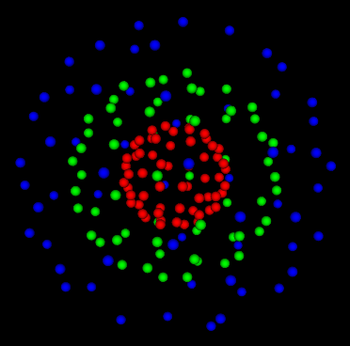
¿Qué se investiga en dMRI ahora?
El consenso es utilizar adquisiciones multi-shell (HCP, MICRA, CUBRIC…)
Incompatible con DSI (¿FFT en esféricas?)
Incompatible con CS (muestreo no aleatorio)
https://diffusionmritool.github.io
<número>/25

Slide 11
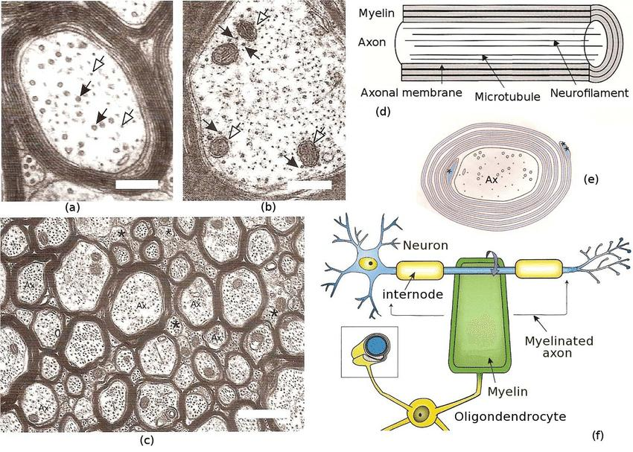
¿Qué se investiga en dMRI ahora?
Dos grupos de técnicas (Novikov 2018)
“Micro-structure modeling”
Guevara 2011
<número>/25

Slide 12
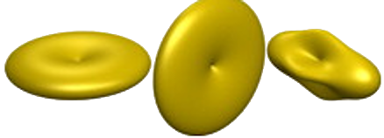
¿Qué se investiga en dMRI ahora?
Dos grupos de técnicas (Novikov 2018)
“EAP imaging”
Guevara 2011
<número>/25

Slide 13
Un caso concreto
Enunciado del problema
Reconstruir el EAP, P(R), a partir de muestras E(q) distribuidas de manera arbitraria y de manera 100% no paramétrica → Análisis de Fourier. Suposición: E(q) tiene soporte compacto y es “suave”:
<número>/25

Slide 14
Un caso concreto
Truco sucio del desarrollo de Fourier
Como E(q) es de soporte compacto y suave, la serie de Fourier de su extensión periódica “tiene pocos coeficientes”:
Donde los coeficientes se calculan como siempre:
<número>/25

Slide 15
Un caso concreto
Truco sucio del desarrollo de Fourier (II)
De hecho:
Y finalmente:
<número>/25

Slide 16
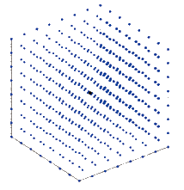
Un caso concreto
Matriz de codificación
Según lo anterior, una colección de valores de E(q) muestreada para q arbitrarios (cartesianas, esféricas, otras…) puede relacionarse linealmente, de forma EXACTA, con un muestreo regular de P(R):
<número>/25

Slide 17
Un caso concreto
Problema de optimización
Las adquisiciones son ruidosas, por lo que resolvemos:
De hecho, es necesario regularizar el problema → penalización de la energía del Laplaciano → FILTRADO PASO-BAJO
Pero P(R) es una densidad de probabilidad y debe cumplir:
Positividad (de manera aproximada)
Masa uno (de manera exacta)
<número>/25

Slide 18
Un caso concreto
Unos pocos comentarios/limitaciones
La formulación no es Compressed Sensing (el “penalty” es una norma cuadrática, no un término “sparse”):
Se asume que P(R) es paso-bajo, lo cual no es cierto
Si se quitan muestras de alta frecuencia de E(q) (b-values altos), la señal se hará más paso-bajo
El número de parámetros a estimar (tamaño de la rejilla donde se define P(R)) tiene que ser del mismo orden que el número de muestras adquiridas para E(q).
<número>/25

Slide 19
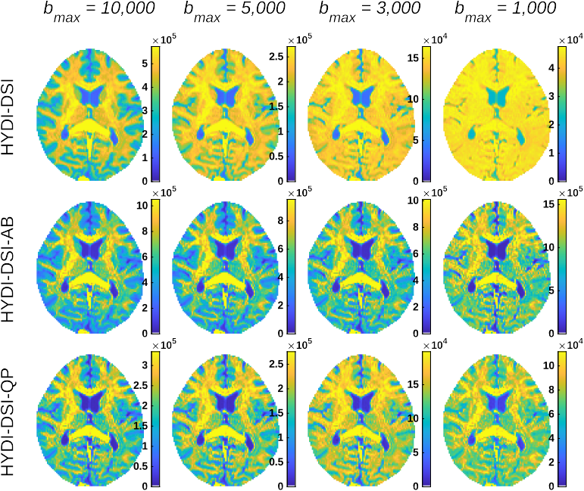
Un caso concreto
Y unos pocos resultados
RTOP (Return-to-origin probability): P(0).
<número>/25

Slide 20
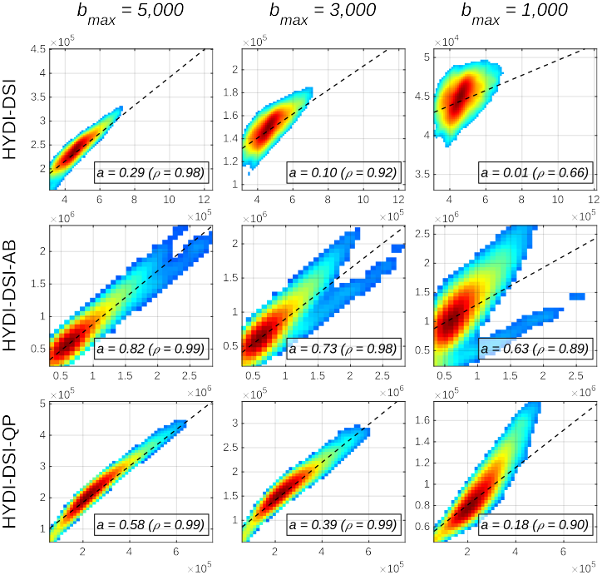
Un caso concreto
Y unos pocos resultados (II)
RTOP (Return-to-origin probability): P(0).
<número>/25

Slide 21
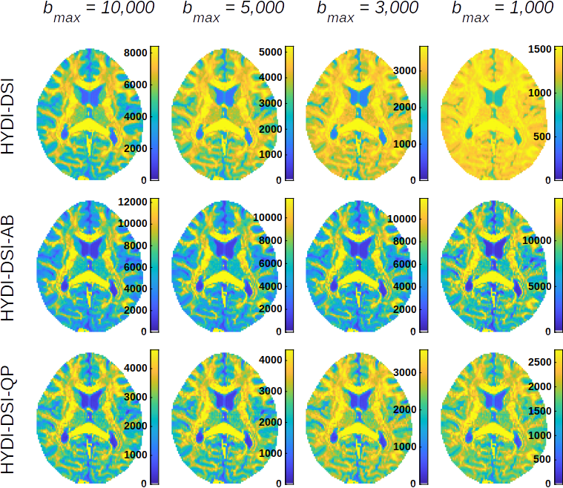
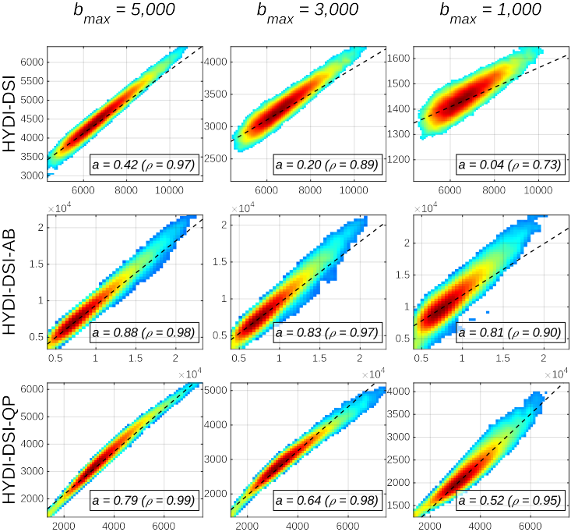
Un caso concreto
Y unos pocos resultados (III)
RTAP (Return-to-axis probability):
<número>/25

Slide 22
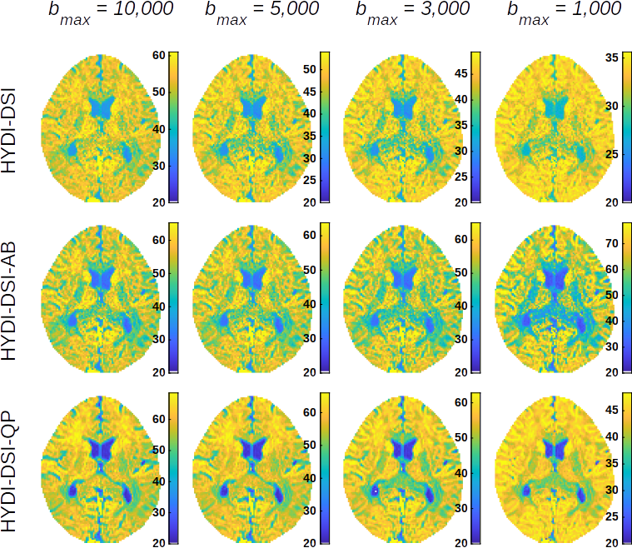
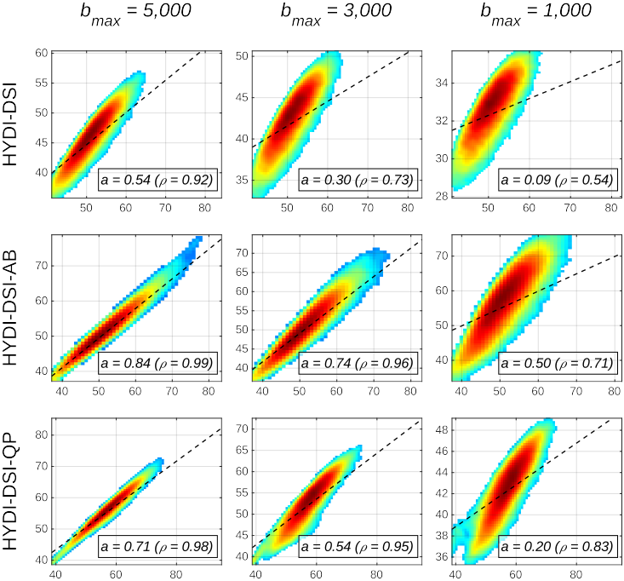
Un caso concreto
Y unos pocos resultados (III)
RTPP (Return-to-plane probability):
<número>/25

Slide 23
Conclusiones
Hay muchos problemas sin resolver en dMRI, que además involucran a muchas disciplinas: física (hardware), procesado de señal (software), estadística (interpretación y diferencias entre grupos), medicina (aplicación)…
Nosotros nos venimos centrando en:
Procesado de señal para reconstrucción/algorítmica
Interpretación de dMRI cuantitativa en estudios de grupo
El problema de reconstrucción no es algo tremendamente específico que exija muchos conocimientos a bajo nivel… Es, a menudo, análisis de Fourier u optimización
23/25

Slide 24
Conclusiones
En lo que se refiere a reconstrucción/cuantificación, deberían ser aplicables todas las técnicas que se usan en MRI “normal”:
Compressed Sensing y similares
¡Deep Leaning!
24/25

Slide 25
¿Preguntas?

